Slide 1

Öğ.Grv.Bülent ERDOĞAN

Slide 2
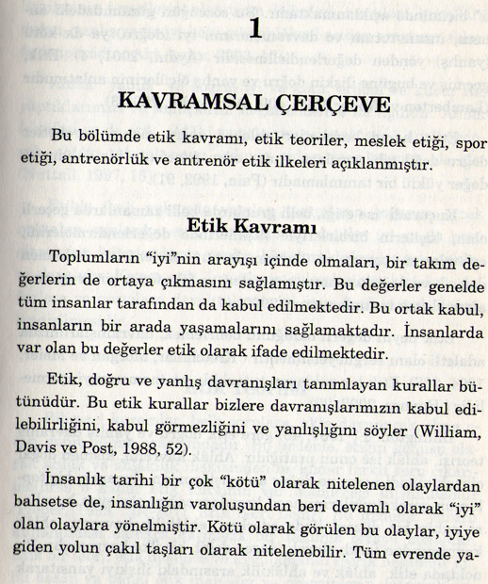

Slide 3
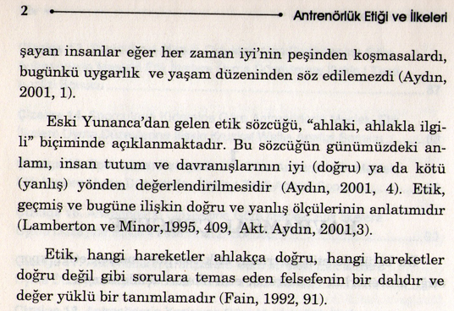

Slide 4
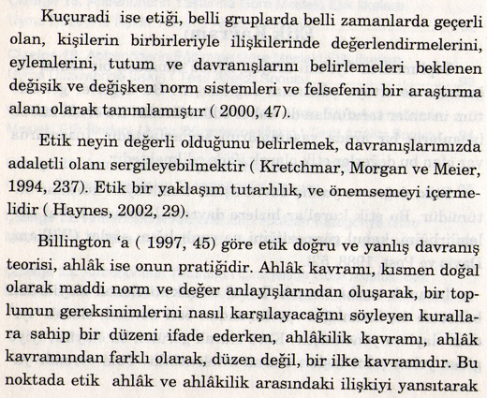
ANTRENÖRLÜK EGİTİMİ ve İLKELERİ

Slide 5
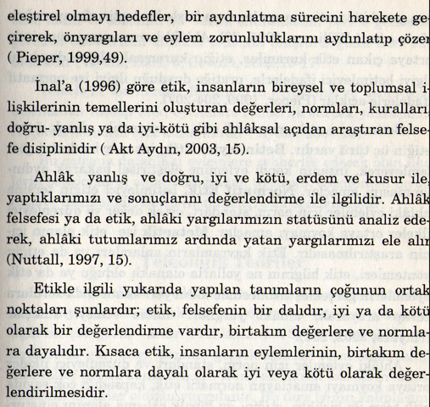
ANTRENÖRLÜK EGİTİMİ ve İLKELERİ

Slide 6
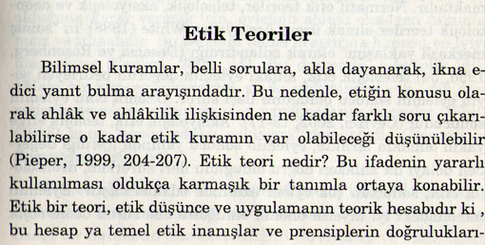
ANTRENÖRLÜK EGİTİMİ ve İLKELERİ

Slide 7
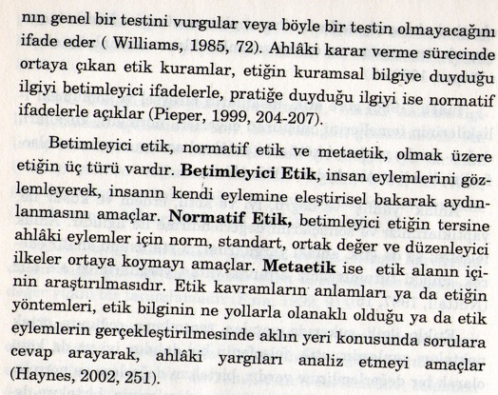
ANTRENÖRLÜK EGİTİMİ ve İLKELERİ

Slide 8
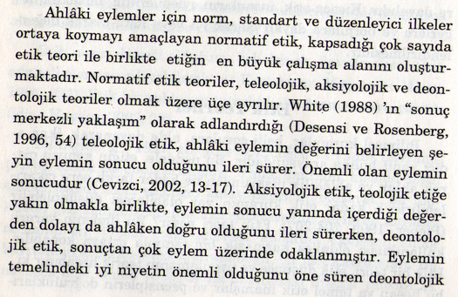
ANTRENÖRLÜK EGİTİMİ ve İLKELERİ

Slide 9
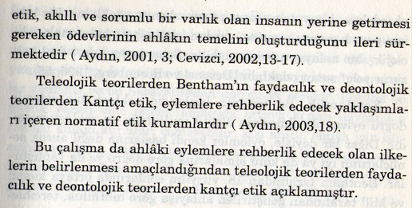
ANTRENÖRLÜK EGİTİMİ ve İLKELERİ

Slide 10
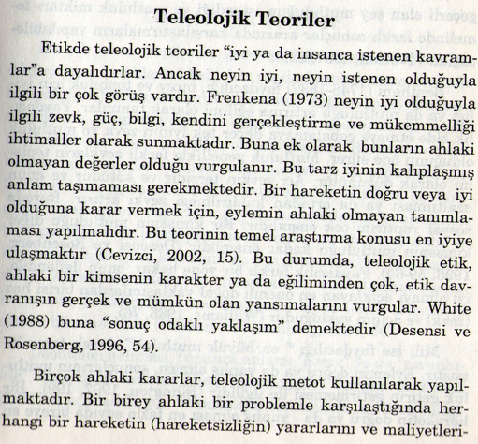
ANTRENÖRLÜK EGİTİMİ ve İLKELERİ

Slide 11
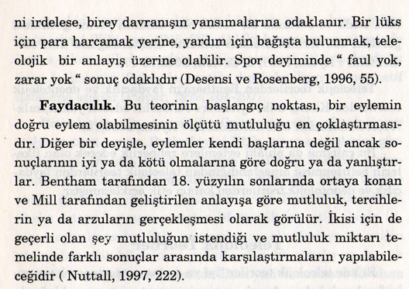
ANTRENÖRLÜK EGİTİMİ ve İLKELERİ

Slide 12
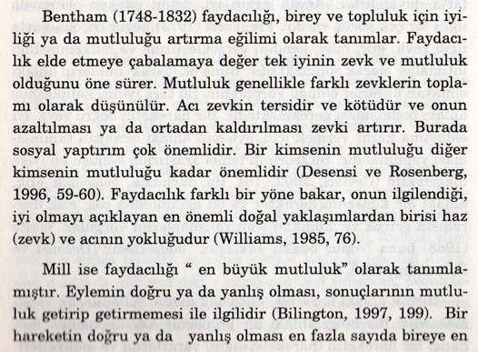
ANTRENÖRLÜK EGİTİMİ ve İLKELERİ

Slide 13
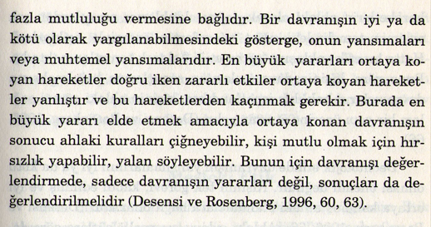
ANTRENÖRLÜK EGİTİMİ ve İLKELERİ

Slide 14
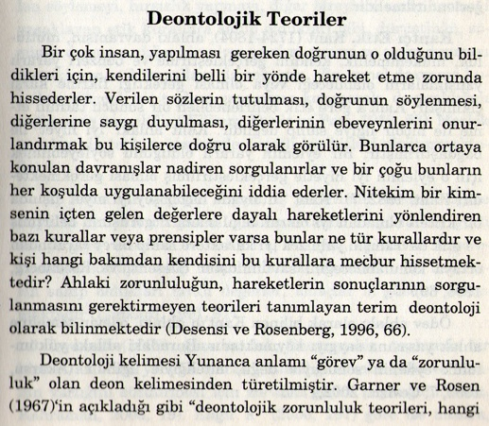
ANTRENÖRLÜK EGİTİMİ ve İLKELERİ

Slide 15
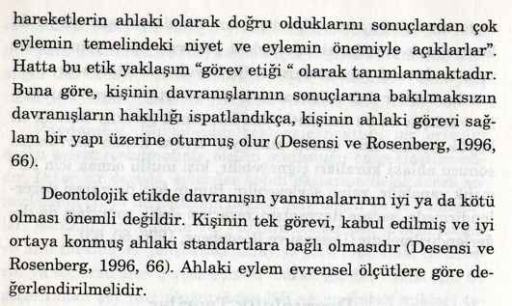
ANTRENÖRLÜK EGİTİMİ ve İLKELERİ

Slide 16
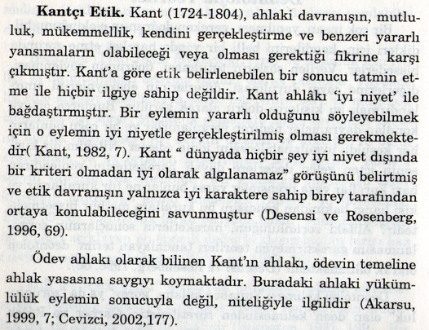
ANTRENÖRLÜK EGİTİMİ ve İLKELERİ

Slide 17
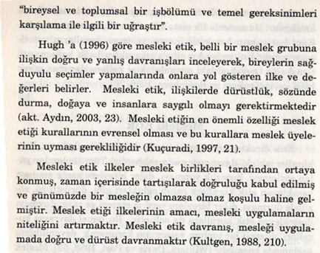
ANTRENÖRLÜK EGİTİMİ ve İLKELERİ

Slide 18
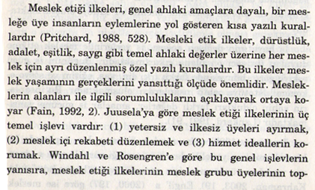
ANTRENÖRLÜK EGİTİMİ ve İLKELERİ

Slide 19
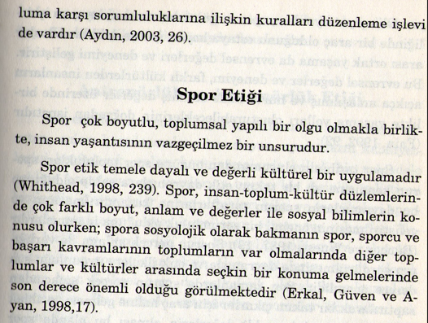
ANTRENÖRLÜK EGİTİMİ ve İLKELERİ

Slide 20
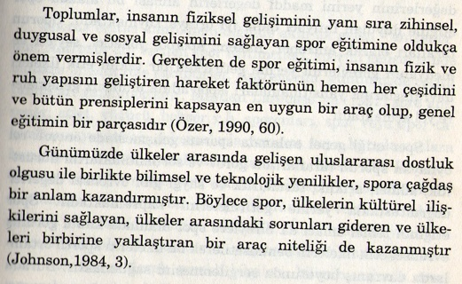
ANTRENÖRLÜK EGİTİMİ ve İLKELERİ

Slide 21
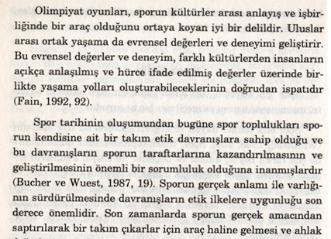
ANTRENÖRLÜK EGİTİMİ ve İLKELERİ

Slide 22
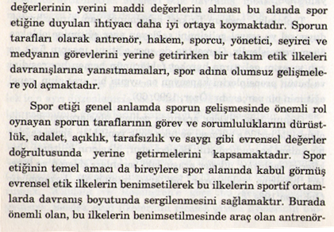

ANTRENÖRLÜK EGİTİMİ ve İLKELERİ

Slide 23
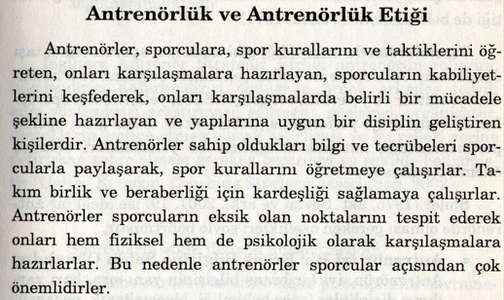
ANTRENÖRLÜK EGİTİMİ ve İLKELERİ

Slide 24
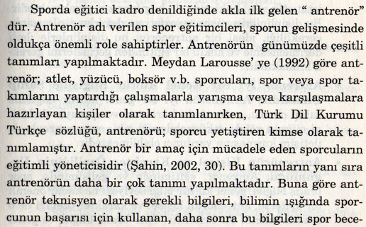
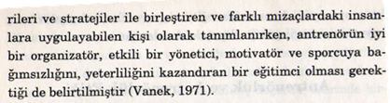
ANTRENÖRLÜK EGİTİMİ ve İLKELERİ

Slide 25
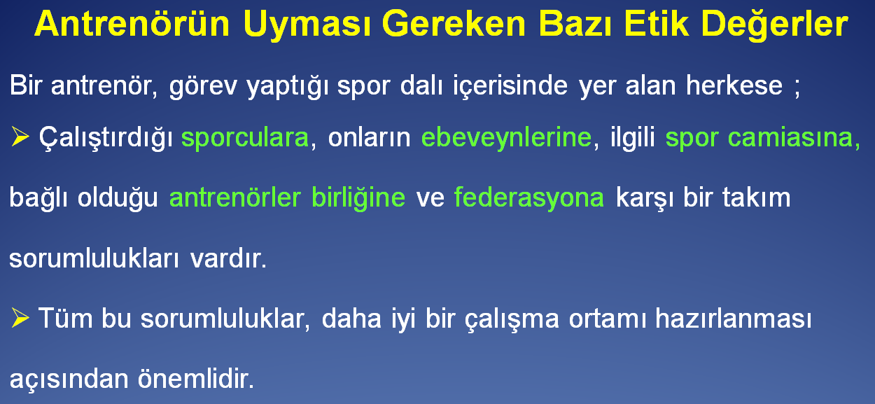

Slide 26
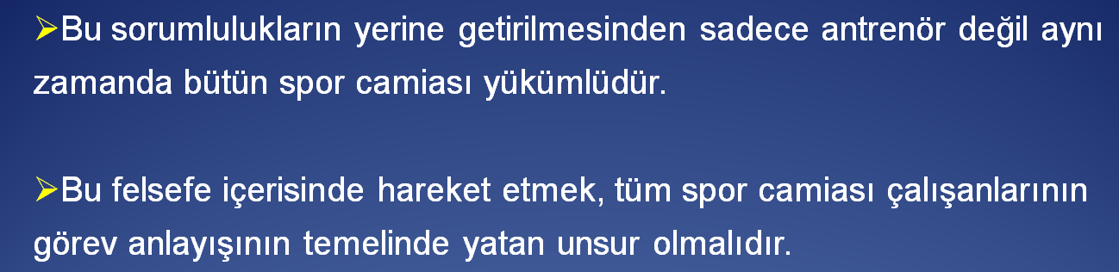
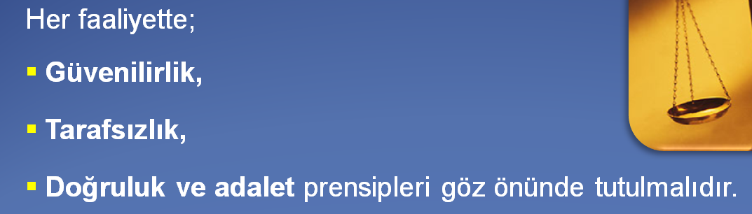


Slide 27
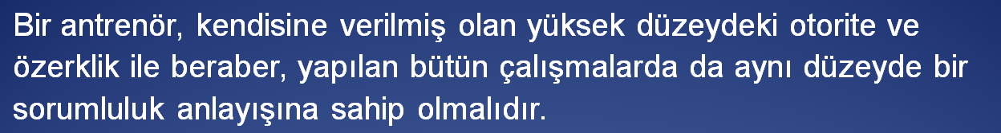
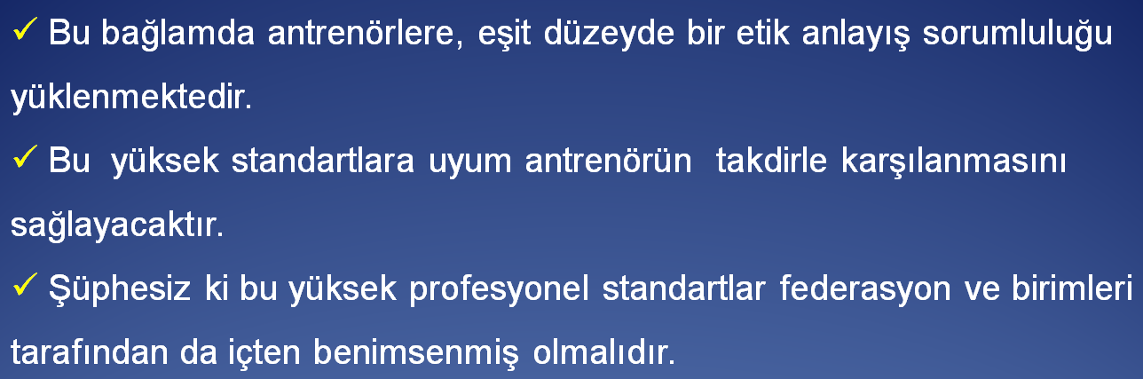

Slide 28
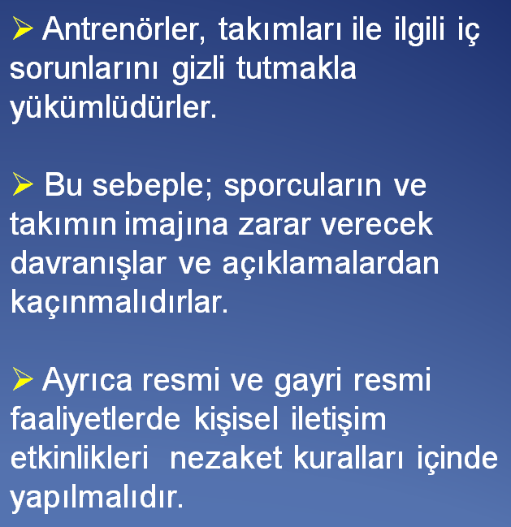

Slide 29
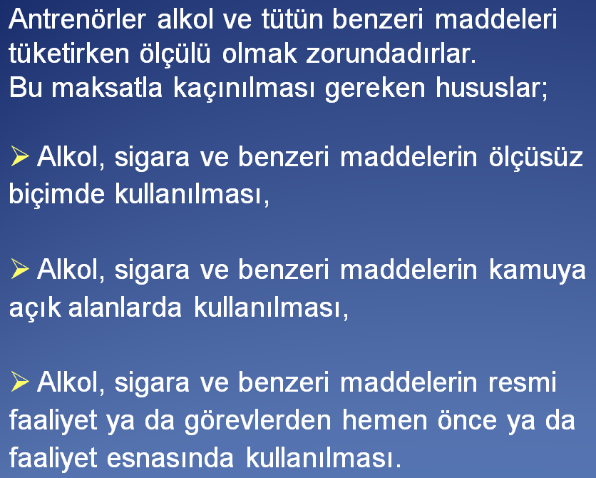

Slide 30
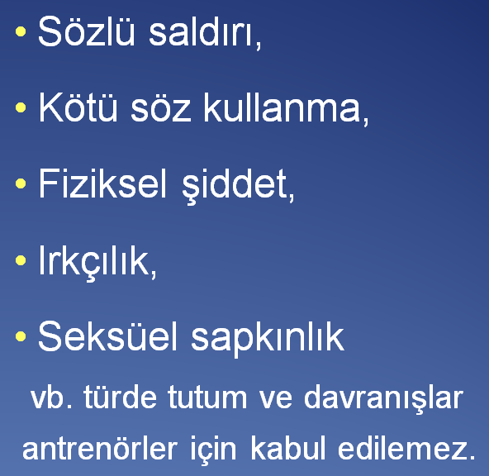

Slide 31
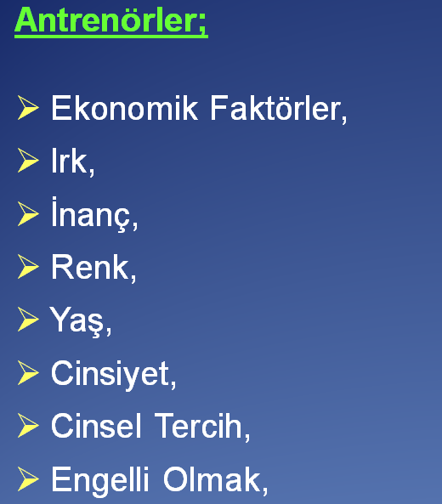
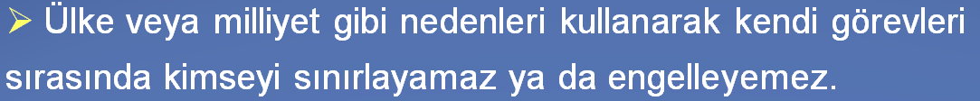

Slide 32

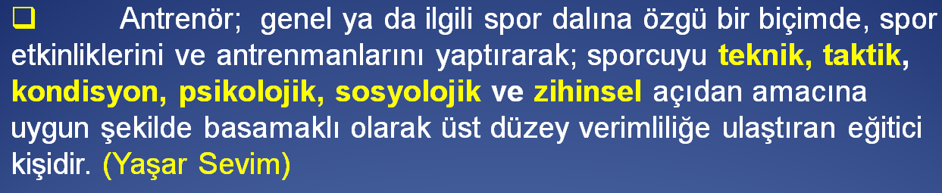

Slide 33
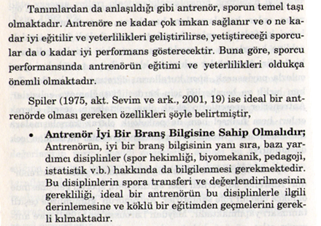
ANTRENÖRLÜK EGİTİMİ ve İLKELERİ

Slide 34
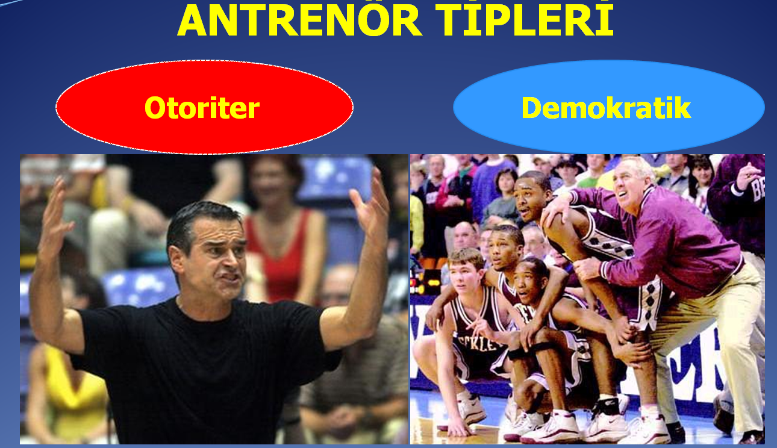

Slide 35

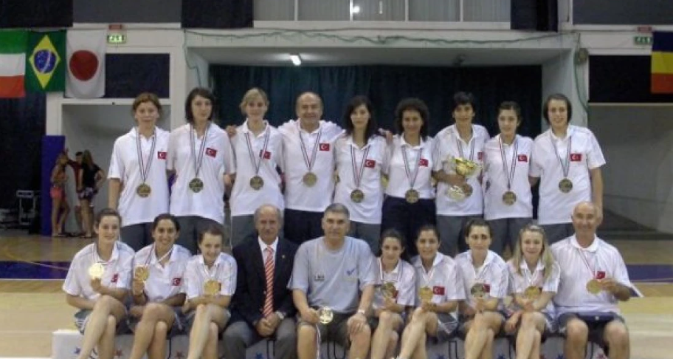

Slide 36
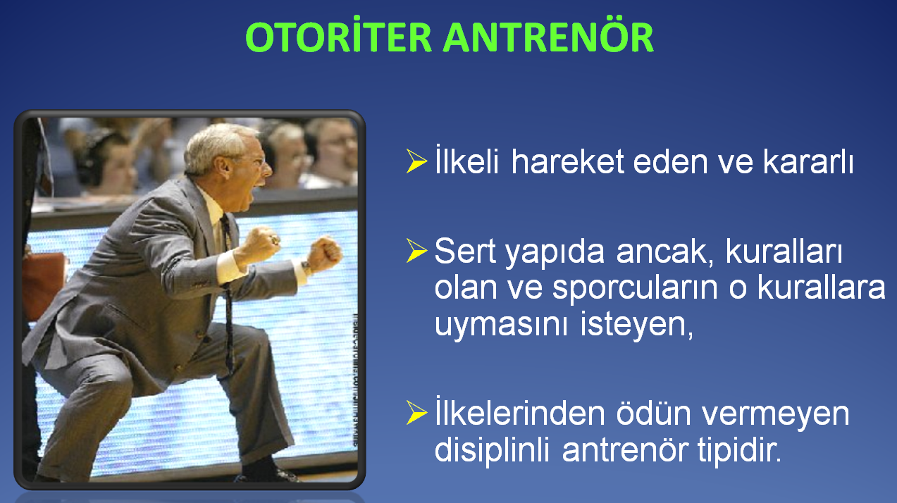

Slide 37
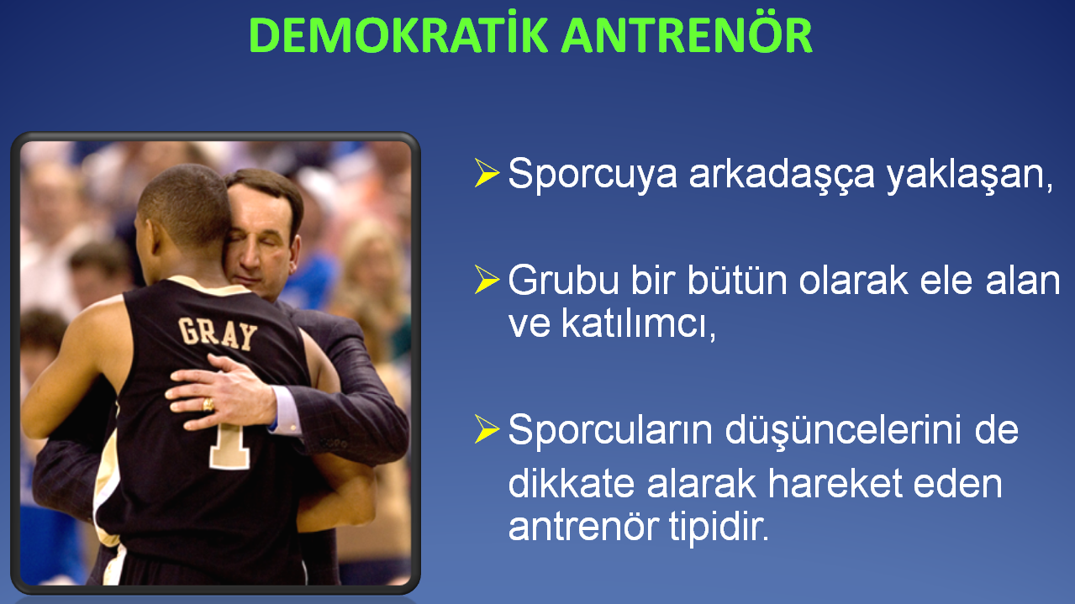

Slide 38
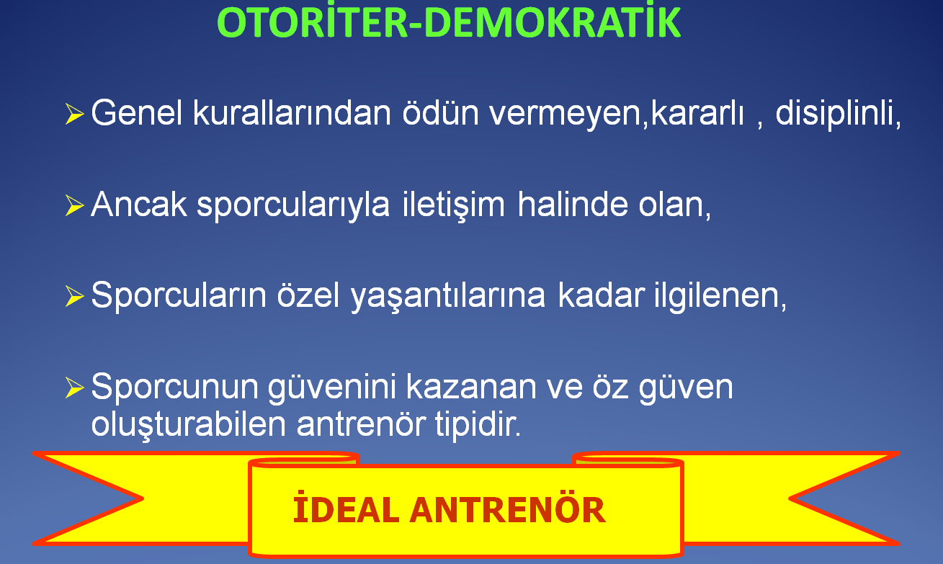
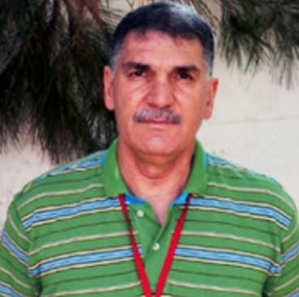

Slide 39
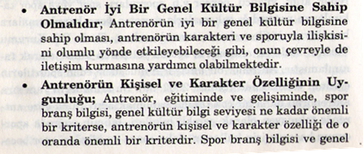
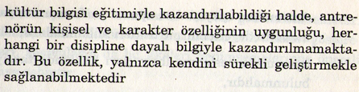

Slide 40

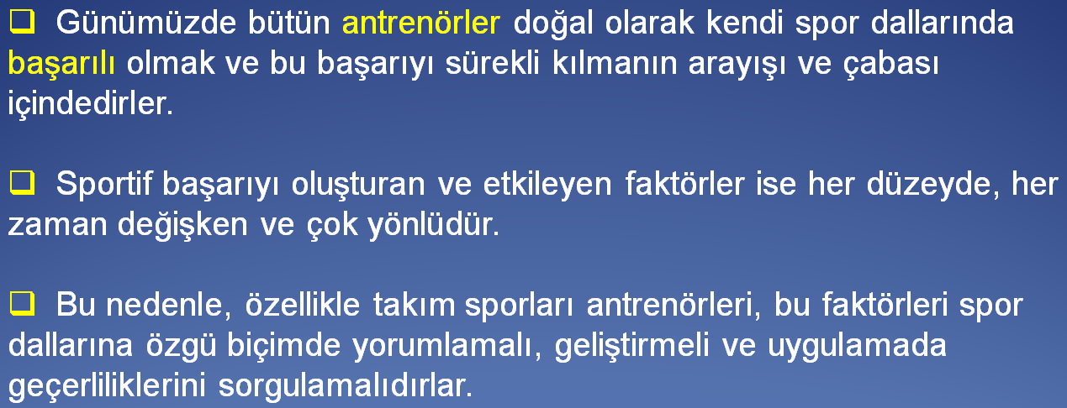

Slide 41




BİR ANTRENÖRÜN BRANŞI NE OLURSA OLSUN BİLMESİ ZORUNLU TEMEL KAVRAMLAR

Slide 42
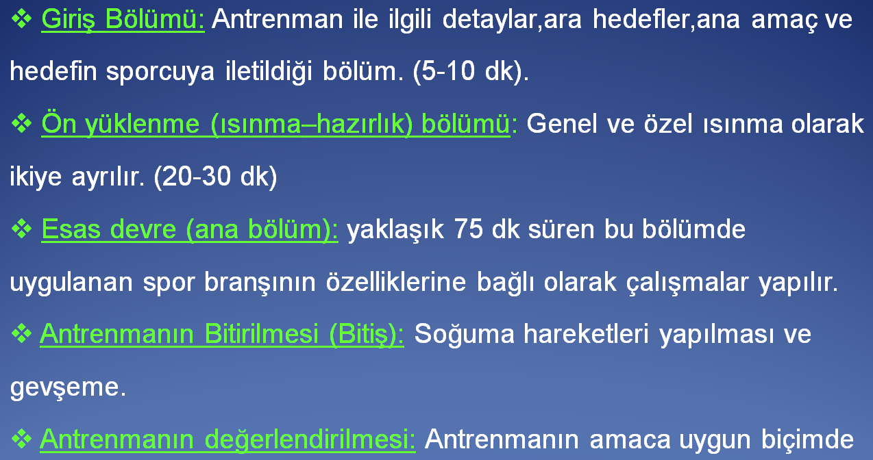


Slide 43
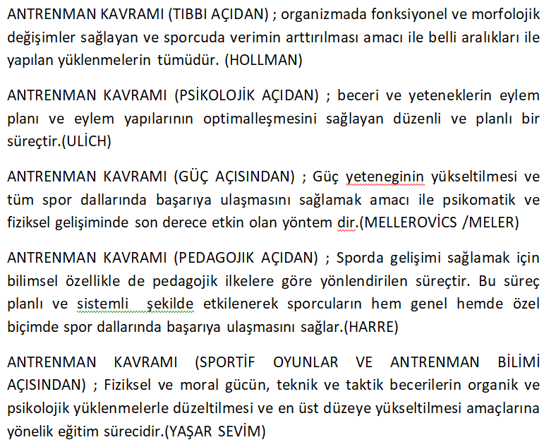
ANTRENÖRLÜK EGİTİMİ ve İLKELERİ
ANTRENMAN NEDİR

Slide 44
ANTRENÖRLÜK EGİTİMİ ve İLKELERİ
ÖĞRETİM YÖNTEMLERİ
Eğitici ve öğreticilerinin işlerini iyi yapmak için eğitim pedagojisi, motivasyon, sporcu psikolojisi, antrenman bilgisi, egzersiz fizyolojisi gibi diğer temel spor bilimlerinde de olabildiğince bilgi sahibi olmaları zorunludur.
Eğitim bilimi açısından birçok öğretme yöntemi uygulanmaktadır. Genel olarak sporda bizce en önemli ve verimli olan öğretme yöntemi tümden gelim ve tüme varım yöntemi ile oyun kavram/yaklaşımı dır.
Sporcunun bireysel olarak kendini geliştirerek toplumsal düzeyde olumlu yer edinme, kabullenilmek amacıyla niteliksel ve sosyal değerlerinin ve yanı sıra basketbol oynamak için bilinmesi ve yapılması zorunlu olan temel hareketler ile taktik değerleri yapabilir duruma gelmek için sarf ettiği çaba, uğraşların sonucunda oluşan ve gelişen, gözlemlenebilen kalıcı davranış değişiklikleri olarak tanımlanmaktadır.
Öğrenme kavramı kendi içinde
zihinsel,
alıştırma,
alışkanlık ve otomatikleşme başlıkları altında üç evreden oluşmaktadır.

Slide 45
1.Zihinsel Evre
Özellikle temel basketbol hareket ve becerilerin öğrenim sürecinde öğrenilen temel hareket ve beceri ile ilgili sporcunun zihninde hareketin bir bütün olarak resim, görüntü şeklinde oluşması, ayrıca öncelikli kurallar biçiminde bir şablonunun biçimlenmesidir. Bu evrede öğrenilen temel hareketin ve taktik değerin en iyi yapılan kişi/ler tarafından canlı olarak ya da video kayıtları ile sporculara izlettirilmesi çok yararlı olmaktadır.
Örneğin; basketbolda top sürme sonrası ya da set sıçrayarak atışının bir bütün olarak canlı biçimde eğitici, öğretici ya da üst düzey, çok iyi sporcu tarafından, ayrıca videodan dünya çapında iyi oyuncuların müsabaka çekimlerinden elde edilen görüntülerle gösterilmesi gibi.
Bireysel boyutta ki taktik bilgilerde ise; öncelikli kuralların zihinde yerleşmesi içinde bu temel kurallar çalışma ortamında belirli aralıkla eğitici ve öğretici/ler, tarafından sporculara sözlü olarak aktarılmalıdır.

Slide 46
ANTRENÖRLÜK EGİTİMİ ve İLKELERİ
Örneğin;
**Pas alan her oyuncu özel durumlar dışında daima yüzünü rakip takımın çemberine çevirmelidir.
**Bir oyuncu topa sahip olduğunda her zaman top sürmeden, öncelikle ilerde ve/ veya müsait pozisyonda olan bir takım arkadaşı olup olmadığını bilmeli ve varsa ona pas vermelidir.
**S. Rb. alan her oyuncu topa sahip olduğunu hakeme göstermek için topu havada silkelemelidir gibi.
Bir diğer yöntemde imkanlar oranında bu temel bilgilerin kısa ve basit cümleler şeklinde yazılarak çalışma ortamında sporcuların devamlı görebilecekleri yerlere asılmasıdır. Bu evrede son olarak temel hareket ve becerilerin parçalara ayrılması, bu parçaların da tek tek öğretilerek çalıştırılmalıdır.

Slide 47
ANTRENÖRLÜK EGİTİMİ ve İLKELERİ
Örneğin Turnike hareketinde;
**Birinci aşamada turnike hareketinin başlangıcında topun doğru biçimde ve tarafta tutulması,
**ikinci aşamada birinci adımın,
**üçüncü aşamada ikinci adımın,
**son aşamada sıçrama ve topun potaya atılması hareketlerinin ayrı ayrı birer bölüm olarak ve arka arkaya gösterilerek çalıştırılması yararlı olacaktır.
2.Alıştırma Evresi
Bu evrede bir önceki evrede zihinde tanımlanan ve algılanan temel hareket ve becerinin parçalarının arka arkaya gelen bölümleri birlikte uyumlu şekilde zamanlama faktörü de göz önüne alınarak birleştirilmeli böylece hareket, becerinin nitelik yönünün geliştirilmesi sağlanmalıdır.
Örneğin turnike hareketinin;
**Birinci aşamada topun doğru biçimde ve tarafta tutularak birinci adımın atılması, **İkinci aşamada topun doğru biçimde ve tarafta tutularak birinci adım ve arkasından ikinci adımın arka arkaya uygulanması,
**Üçüncü aşamada turnike hareketinin tümünün savunmasız ortamda uygulanması şeklinde.

Slide 48
ANTRENÖRLÜK EGİTİMİ ve İLKELERİ
Bu evrede hataların düzeltilmesi belirli aralıklarla yapılan geri bildirimlerle sağlanmalıdır. Fakat bu geri bildirimler hareket ve becerinin yapılmasını engellememelidir. Yavaş yavaş hareket, beceriyi çalışan sporcu/ larda mantıklı bir yaklaşımla kendi hatalarını değerlendirmeye başlayacaktır.
Bu evrenin sonuna doğru artık sporcu/lar kendi kişisel yorumunu oluşturmaya başlayacaktır. Eğitici ve öğretici/lerin, sporcu/ları dikkatle izleyerek onların geri bildirimlerine açık olması da bu kişisel yorumun oluşmasında yararlı olmaktadır.
3.Alışkanlık, Otomatikleşme Evresi
Bu evrede öğrenilmek istenilen hareket ve beceri artık bir bütün olarak yapılmaya başlanmıştır. Hareket ve becerinin niteliksel açıdan geliştirilmesi ile sonuçta kalitesi artmaktadır. Bu evrede hareket, becerinin nitelik açısından gelişiminin yanı sıra hareketin kalitesi bozulmadan daha hızlı yapılması sağlanmaya başlanmaktadır.
Bir başka deyişle artık müsabaka ortamında veya denk ortamda uygulanmaya başlanmaktadır. Ayrıca hareket, becerinin estetik yanı ile beraber sporcunun kişisel yorumu da son düzeye gelmekte, oturmaktadır.
Bu evrenin sonuna doğru sporcunun artık hareketin nerede, nasıl, hangi amaca dönük olarak yapılıp yapılmayacağına yapılacaksa hız, yön gibi değerlerin seçimine karar verme yeteneği de en üst düzeye çıkmaktadır.

Slide 49
ANTRENÖRLÜK EGİTİMİ ve İLKELERİ
Eğitim bilimi açısından birçok öğretme yöntemi uygulanmaktadır. Genel olarak sporda bizce en önemli ve verimli olan öğretme yöntemi tümden gelim ve tüme varım yöntemi ile oyunla öğretim olduğunu söylemiştik. Gelin şimdi bunları ele alalım.
Tümden Gelim ve Tüme Varım Yöntemi
Tümden gelim ve tüme varım yöntemini kendi içinde ikiye ayırarak açıklamakta yarar bulunmaktadır.
1.Tümden Gelim Yöntemi
Tümden gelim yöntemi hareket, beceri, taktiğin tümünün bir bütün olarak anlatılması ve uygulanması olarak tanımlanmaktadır. Öğretilecek hareket, beceri, taktik değerlerin bir bütün ve tek defada olmak üzere neden, niçin sorularının yanıtlarını da içerecek şekilde baştan sona kadar anlatılmalıdır.
Temel hareketlerde, hareket ve becerinin tümü bir bütün halinde sahada uygulamalı olarak öncelikle eğitici ve öğretici/ler, tarafından bu mümkün olmadığında da üst düzey, çok iyi sporcular tarafından gösterilmelidir.
Ayrıca hareket ve becerinin bir bütün olarak uygulamasının eğitim amacı ile yapılmış ya da müsabakada yapılan çekimlerden alıntılar kullanılarak video kayıtlarının gösterilmesi de gereklidir.

Slide 50
ANTRENÖRLÜK EGİTİMİ ve İLKELERİ
Taktik değerlerde ise; bireysel taktik söz konusu olduğunda eğitici ve öğretici/ler, oyuncu/lara aktaracağı taktik değerin bütün şekilde örnek uygulamasını kendisi aktarmalıdır.
Bu gösterimin eğitici ve öğretici/ler, tarafından yapılması özellikle eğitici ve öğretici/ lerin, sporcuların saygısını kazanması ve otoritesinin tam oluşmasında büyük yarar sağlayacaktır.
Gurup ya da takım düzeyindeki taktik söz konusu olduğunda ise; üst düzey, çok iyi sporcular tarafından oluşan gurup ya da takım tarafından örnek gösterimini sağlamalıdır.
Ayrıca eğitim amacı ile yapılmış ya da müsabakada yapılan çekimlerden elde edilen alıntılar kullanılarak video kayıtlarının gösterilmesi de gereklidir.
Özellikle taktik uygulamalarda, gösterimi sırasında bütün oyuncuların uygulamayı görebilecek şekilde durmalarına dikkat edilmelidir.
Uygulamanın olabildiğince değişik açılardan yapılması ve oyuncu/lara bu biçimde gösterilmesi özellikle zihinsel düzeydeki görüntü kaydı açısından çok önemlidir.

Slide 51
ANTRENÖRLÜK EGİTİMİ ve İLKELERİ
2.Tüme Varım Yöntemi
Tüme varım yöntemi ise; bu bütünü parçalara ayrılarak en alt düzeydeki ilk parçadan başlayarak basitten zora ilkesine bağlı kalınarak parçaları birleştirmek sureti ile bütüne ulaşma olarak tanımlanmaktadır.
Öğretilecek hareket, beceri, taktik değerler’ in temel bölümlere, parçalara ayrılarak basamaklamalı bir biçimde ve bir önceki bölüm ve parçanın üstüne bir sonraki bölüm ve parçanın eklenmesi, monte edilmesi ile bütünün oluşturulması olarak tanımlanmaktadır. Tüme varım yöntemi kendi içinde iki aşamadan oluşmaktadır.
Birinci aşamada; tüm olarak anlatılan ve gösterilen hareket, beceri taktik değerler önce temel parçalara ayrılmalıdır. Bu parçalar önce tek tek gösterilmeli ve oyunculara uygulattırılmalı ve denetlenmelidir.
Temel hareketler söz konusu olduğunda örneğin; sıçrayarak atış hareketinin üç temel bölümü olan bacak, bel, kol hareketlerinin önce tek tek gösterilmesi şeklinde.

Slide 52
Taktik değerler söz konusu olduğunda örneğin; alan savunmasına karşı uygulanacak bir hücum setinde iç ve dış alan oyuncularının yapacakları hareketlerin ayrı ayrı çalıştırılması şeklinde. Bu örneği daha da açarsak; Ps.’ tan Pv.’ a kat eden iç alan hücum oyuncusunun A.F. ya da Y.F.’ ten pas alıp pivot atışı yapması, topsuz taraftaki A.F. oyuncusunun toplu tarafa kat ederek A.F. ya da Y.F.’ te pas aldıktan sonra çembere dönerek sıçrayarak şut atması.
İkinci aşamada; birbirini takip eden parçalar ikili olarak birleştirilerek oyunculara gösterilmeli ve oyunculara uygulatılarak denettirilmelidir.
Temel hareketler söz konusu olduğunda örneğin; Sıçrayarak atış hareketinin üç temel bölümü olan bacak, bel, kol hareketlerinin önce bacak ve bel hareketlerinin birlikte daha sonra bel ve kol hareketlerinin birlikte gösterilmesi
Taktik değerler söz konusu olduğunda örneğin; Birinci aşamada verilen örnek pozisyonu devam ettirdiğimizi varsaydığımızda; topsuz taraftan kat ederek toplu tarafa gelen A.F.’ deki H.O.’ nun aldığı pas sonrasında kendisini savunan S.O.’ nu geçip Pivot’ a doğru drive ederken pivottaki S.O.’ nun kendisine doğru yardım savunması amacı ile geldiği anda pivottaki H.O.’ na sayı pası vermesi şeklinde.

Slide 53
ANTRENÖRLÜK EGİTİMİ ve İLKELERİ
Üçüncü aşamada ise tüm parçalar birleştirilerek hareket, beceri, taktik değerin tümüne ulaşılmalı ve oyunculara gösterilmeli, uygulattırılmalı ve denetlenmelidir. Bu aynı zamanda Tümden gelim yönteminin kendisidir.
Temel hareketler söz konusu olduğunda örneğin; sıçrayarak atış hareketinin üç temel bölümü olan bacak, bel, kol hareketlerinin birlikte ve eşlenik olarak gösterilmesi. Bu süreç evresel açıdan zihinsel ve alıştırma evrelerini kapsamaktadır.
Taktik değerler söz konusu olduğunda örneğin;
Birinci ve ikinci aşamada verilen örnek hücumun tümünün bir bütün olarak uygulanması şeklinde.
Öğretim ve öğrenme sürecinde tümden gelim ve tüme varım yönteminin uygulanması sürecinde olabildiğince videodan yararlanılmalıdır.
Anlatım sonrasında başlangıçta sporcuların gerek temel hareket, becerilerin gerekse taktik değerleri, anlayabildikleri kadarı ile tümüyle yapmaları istenmeli ve bu da kesinlikle en azından belirli zaman aralıkları ile videoya kayıt edilmelidir.
Özellikle alıştırma evresinin sonuna doğru sporcuların temel hareket, becerinin ya da taktik değerlerin tümü ile yapmaları yine istenmeli ve bu uygulamalarda belirli zaman aralıkları ile videoya kayıt edilmelidir.

Slide 54
ANTRENÖRLÜK EGİTİMİ ve İLKELERİ
Bu iki farklı zamanda yapılan uygulamalar oyuncu/lara gösterildiğinde, oyuncu/lar aradaki farkı kıyaslayarak kendiliğinden düzeltme ya da gerekeni yapma noktasına geleceklerdir.
Özellikle temel hareketler söz konusu olduğunda bir başka yöntemde video ile pekiştirme yöntemidir.
Bu yöntemde temel hareket çekimleri yapılan sporcu/ların belirli sayı ya da süre tekrarından sonra bu temel hareketi elit düzeyde yapabilen bir oyuncunun özellikle müsabaka çekimleri içinden elde edilen görüntüleri üst düzey uygulama görüntüsü- sporcunun ilk uygulama denemesi- üst düzey uygulama görüntüsü- sporcunun alıştırma evresinin sonuna doğru uygulaması biçiminde sporcu/lara izlettirilmesidir.
Böylece sporcu/lar hem en üst düzey uygulama görüntüsünü görecek hem de kendi gelişim düzeylerini gözlemleyecek böylece aynı hareketin ya da uygulamanın iki farklı biçimini, kendi uygulamalarındaki gelişimi karşılıklı olarak gözlemleyecek, kıyaslayacaktır.
Bu uygulamanın bir önemli yanı da genellikle sporcular antrenörlerinin kendilerini hatalarından dolayı düzeltme amacıyla uyardıklarında kendi uygulamalarının doğru olduğuna ve bu hataları düzelttiklerine inanmalarına rağmen kısmen de olsa devam eden hatalı davranışlarını görerek, antrenörlerinin uyarılarını tamamen uygulamak zorunda kalacak olmalarıdır.

Slide 55

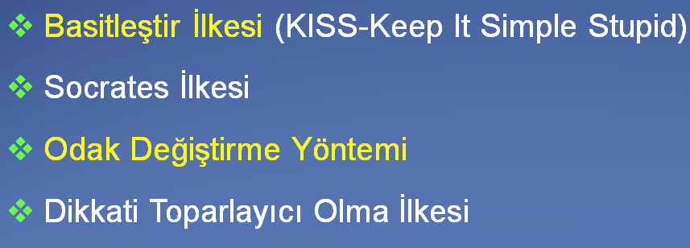

Slide 56
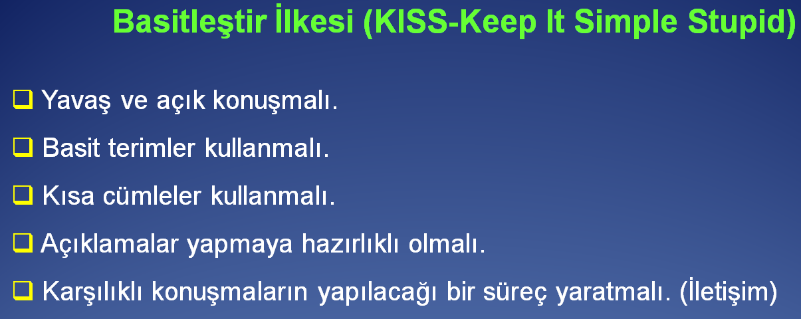
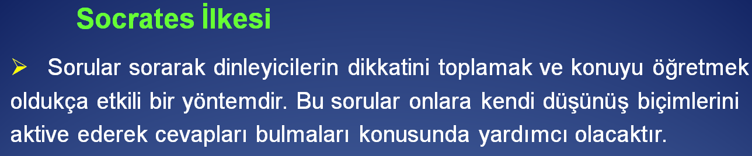

Slide 57



Slide 58



Slide 59
ANTRENÖRLÜK EGİTİMİ ve İLKELERİ
ANTRENÖRÜN ÇALIŞMA YÖNTEMLERİ
Her antrenörün kendine özgü çalışma yöntemleri vardır. Ancak genel anlamda bakacak olursak;
Antrenör
-Sporcusuyla olan iletişim yöntemlerini geliştirmelidir.
-Antrenörün eğitimi bilimsel temellere dayanan, sistematik ve bunları uygulayabilen yapıya sahip olmalıdır.
- Antrenörün yönetim şekli tüm ayrıntıları belirler. Bu yüzden antrenör kendine olan güveni yüksek, dinamik, kendi ve oyuncularını iyi motive edebilen bir yapıya sahip olmalıdır.
-Antrenör kazanmak için sporcusuyla sorumluluğu paylaşmalıdır ve daha öncesinde bu sorumluluğu kendisi taşımalıdır. Sporcuları en duyarlı ve en zayıf anında kazanmaya, mücadele etmeye, sportmenlik kuralları dışına çıkmadan yönlendirebilmelidir. Sporcuyu en iyi şekilde motive edebilmelidir. Yenilme nedenlerini ortaya koyabilmelidir. Kısacası antrenör çok yönlü bir lider özelliği taşımalıdır.
- Antrenör oyuncuların arasında seçici olmasını bilmelidir. (İyi, istekli, başarılı ve çok çalışkan sporcuları ayırabilmeyi vb.)

Slide 60
ANTRENÖRLÜK EGİTİMİ ve İLKELERİ
Başarılı olmak daha belirginleşen, kesinleşen süre ve hareketin müsabaka formunda yapılmasına dönük değerlendirilmektedir.
Kazanmak artık hem gurupsal hem de bireysel olarak belirginleşmelidir.
14 yaşından itibaren oyun artık yarışmacı boyutta ele alınmalıdır. Oyunun süresi, katılan sayısı, teknik kurallar son derece kesinleşmiştir.
Taktik açıdan yapılan takım boyutundaki savunma, hızlı hücum, hücum uygulamaları bir tür oyun olarak ta değerlendirilebilir.
Kazanmak artık devamlı olarak hem gurupsal hem de bireysel olarak belirginleşmiştir.
Büyük yaş gurubundaki oyuncularda ise oyun ısınmak için ve de müsabakanın sonunda antrenmanı neşeli bitirmek için eğlence amaçlı olarak gerek bilinen anlamda oyun gerekse de başka spor branşlarının uygulamaları ile gerçekleştirilmektedir.
Sonuç olarak sporda oyun kavramı özellikle yeni başlayan alt yapı oyuncularında branşa dönük temel spor hareketlerinin ve belirli bir takım sosyal değerlerin öğretilmesinde kesinlikle kullanılması gereken bir öğretim yöntemidir.

Slide 61
ANTRENÖRLÜK EGİTİMİ ve İLKELERİ
Oyun Kavramı
Oyun; belirli ölçülerde kesin, belirli ölçülerde ise esnetilebilen, değiştirilebilen kurallar eşliğinde yapılan bireylerin fiziksel, zihinsel yönden gelişimini amaçlayan eğlence özelliğinin ön planda olduğu gönüllü yapılan etkinliklerdir.
Genel olarak tüm sporlarda oyun belirli yaş guruplarında ki sporcular için temel hareketlerinin öğretilmesinde bir yöntem olarak kullanılmaktadır.
Genel olarak 6 yaşından 12 yaşına kadar olan dönemdeki sporcularda (ki bu gurup çocuk olarak adlandırılmaktadır) öğretilmek istenilen temel hareket ve becerilerin olmazsa olmaz kurallarını oyunun kuralı ya da kuralları olarak belirlenmektedir.
Başarı ayrıca; süre ya da hareketin müsabaka formunda yapılmasından çok normal ve rahat bir formda yapılmaya göre değerlendirilmelidir. Kazanmak ise bireysel yaklaşımlardan çok gurup olarak öne çıkarılmaktadır.
12-14 yaşlarında ise öğretilmek istenilen temel hareket ve becerilerin olmazsa olmaz kuralları yerini daha çok temel hareketlerin nerede, ne zaman, nasıl, hangi hızda yapılacağı gibi ön taktiksel aşamada oyunun kural ya da kurallarına dönüşmelidir.

Slide 62
ANTRENÖRLÜK EGİTİMİ ve İLKELERİ
Her mükemmel sporcunun arkasında güçlü ve destekleyici bir antrenörün bulunduğu kanısı yanlış değildir.
Antrenörler sporcuların kaygılarını arzu edilmeyen düzeylerde yükseğe çekmemek için kendi gereksinimleri, sporcularının gereksinimleri ve yapılan sporun gereksinimlerinin arasında uyumu yaratmalıdırlar.
Bu gereksinimler arasında meydana gelen önemli dengesizlikler, sporcunun kaygılarının yükselmesinde ve ilişkilerinin bozulmasında etkili olabilir. Bunun yanında antrenörlerde bulunan bazı özellikler vardır.
Antrenörlük tarzı, nasıl kararlar alındığı, hangi beceri ve stratejilerin öğretileceği, yarışmaların nasıl organize edileceği, oyuncuları disipline etmek için hangi metotların kullanılacağı, sporculara kararlar almaları için hangi metotların kullanılacağı ve de sporculara kararlar almaları için hangi roller verileceği gibi başlıkların düzgün seçimi başarıda belirleyici olmaktadır.

Slide 63
ANTRENÖRLÜK EGİTİMİ ve İLKELERİ
ANTRENÖR MÜSABAKAYA NASIL HAZIRLANIR?
Bu bölümde antrenörün; takım sporları ve bireysel sporlarda müsabakanın değişik periyotlarındaki görev ve sorumluluklarından bahsedilecektir.
1. Müsabaka Öncesi
Antrenör oyuncuya ve takıma oyun veya yarışma esnasında yol gösteren kişidir. Antrenmanlarda oyuncuyu ve takımı en iyi biçimde yönetmeye çalışır. Antrenmanlardan ve müsabaka sonuçlarından sorumludur. Antrenör sportif ortamda, değişik ortamlarda lider, başkan, eğitimci, rehber, koordinatör, danışman ve iş arkadaşı kimliklerinde olabilir.
Antrenör müsabaka öncesinde aşağıdaki başlıklardan sorumludur;
Maçın Önemliliği
Maçın önemliliğinden kastedilen, müsabakanın fikstür şartları (ilk maç, final maçı vb.), tüm yarışmanın (hazırlık turnuvası, lig maçı, Avrupa Şampiyonası vb.) dir. Bu tip ortam ve şartların tümünün planlama, programlamasından takım teşkilinden ve sisteminden antrenör sorumludur.

Slide 64
ANTRENÖRLÜK EGİTİMİ ve İLKELERİ
• Oyuncular
Oyuncuların teknik-taktik ve kondisyonel yeterlilikleri, takımın sosyal oluşumu gibi başlıkların müsabaka öncesi hazırlığı antrenörun görevidir.
• Takımın Hazırlık Şartları
Müsabakanın turnuva (Dünya, Avrupa, Özel vb.), lig karşılaşması, özel karşılaşma olması antrenman planlaması ve periyotlaması açısından önem kazanır. Bu aşamada antrenman sayıları, yüklenme yoğunluğu ve kapsamları gibi kavramların düzenlenmesi, hedef müsabakalara hazırlanırken hazırlık amaçlı müsabakalarda takım teşkili, antrenörün yetki ve Sorumluluklarındandır.
• Rakip Takım
Rakibin müsabaka öncesi teknik, taktik, kondisyonel açıdan incelenmesi ve sonuçların değerlendirmesi, elde edilen sonuçlara göre müsabakanın stratejik planı antrenör tarafından yapılır
• Müsabakanın Yapılacağı Çevresel Şartlar
Müsabakanın yapılacağı çevre, müsabaka öncesi, subjektif gözlem yolu ile incelenmelidir. Bu gözlem sonucu, müsabaka salonu, seyirci özelliği ve sayısı, seyahatin zamansal uzunluğu vb. şartlar gözönüne alınarak planlama kapsamına dahil edilir.

Slide 65
ANTRENÖRLÜK EGİTİMİ ve İLKELERİ
2. Müsabaka Esnasında
Müsabaka esnasında antrenör aşağıdaki durumları göz önüne alarak teorik bilgi ve uygulama deneyimleri ile (Biliçşel Süreç) karar verme yetkisini kullanır. -Oyuncuların Müsabaka Performansı,
-Rakip oyuncuların Müsabaka Performansı,
- Skor Gelişimi.
Müsabakaya başlangıç aşamasında özellikle takım sporlarında, oyuna başlama kadrosu, yedek oyuncuların görevlendir ilmesi, özel durum görevlendirilmeleri (penaltı, faul vb. kullanacak oyuncu saptanması) maç öncesi süreçlerde belirlenir.
Antrenör ve oyuncu arasında etkileşim olmalıdır. Antrenörün sporcu veya takım üzerindeki etkisi sıradan olamaz. Bu etki rastgele değil, kesin olan uygulamaların birleşmesidir.
Antrenör gereğinde cesaretle oyunda risk alabilmelidir. Bu risk faktörü bilgi, deneyim ve becerisi ile azalacaktır.

Slide 66
ANTRENÖRLÜK EGİTİMİ ve İLKELERİ
Maç Hazırlığında Bazı Karar Örnekleri:
-Hücum ve savunma sistemleri,
-Hızlı hücum formları,
-Savunma ve hücumda grup taktikleri,
-Teorik ve psikolojik hazırlık,
-Oyuncuların görevlendirilmesi ve sorumluluklarının belirlenmesi,
-Isınma metotları ve süresi
Müsabaka öncesi motivasyon için bazı alışkanlık haline gelmiş uygulamalara da ihtiyaç vardır (semboller, konuşma, maskot, vb.)
Maç Esnasında Bazı Karar Verme Örnekleri:
-Hücum ve savunma taktiklerini sürdürmek veya değiştirmek,
-Oyuncuların değişim zamanı ve alternatifi,
-Oyunculara yeni bilgi sağlama ve aktarma,
-Mola zamanları,
-Hakem kararlarına tepkiler,
-Devre arası kullanımı,
-Zaman ve skora göre alınacak önlemler,

Slide 67
ANTRENÖRLÜK EGİTİMİ ve İLKELERİ
Ayrıca üst düzey verim için özellikle takım ruhunun geliştirilmesi gereklidir. Bu konudaki bazı öneriler şu şekildedir;
1-Amacın belirlenmesi,
2-Oyunculardan istenilenin belirlenmesi,
3- Zihinsel hazırlık,
4- Geleceğin önemliliği,
5- Takımı motive etmek,
6- Çevredeki alınacak sonuçlarla mutlu olmasını bilmek,
7- Yaratıcılığın cesaretlendirilmesi,
8- Toplantılar (konuya özgü),
9- Genel deneyimler,
10- Ödüllendirme,

Slide 68
ANTRENÖRLÜK EGİTİMİ ve İLKELERİ
Bunların geliştirilmesi için ise alınacak bazı önemli önlemleri şu şekilde sıralayabiliriz; 1- Sorumluluğun bölüştürülmesi,
2- Bazen arkadaşça antrenörlük yönetimi,
3- Takım ruhunu oluşturmak,
4- Kendine güveni yaratmak,
5- İstenileni belirlemek ,
6- Zihinsel çalışma ,
7- Antrenör-oyuncu işbirliği ,
8- Sosyal etkinlikler (beraber eğlenme vb.),

Slide 69
ANTRENÖRLÜK EGİTİMİ ve İLKELERİ
3 Müsabaka Sonrası
Bu aşamada, müsabaka sonrası antrenör-oyuncu işbirliği, müsabaka sonrasında performansın yükseltilmesi için uygulanılacak metotların analizi üzerinde daha çok durulur. Doğru değerlendirme, gelecekteki çalışma programlarının düzenlenmesine yarar sağlarken, yanlış değerlendirmeler sporcu veya takımın gelişimini veya ilerideki müsabakaları olumsuz etkileyecektir.
Değerlendirmenin Amaçları:
- Genel taktik anlayış düzeyinin saptanması,
-Takım oyununun etkinliği,
- Kritik alanlarda takımın başarısı,
Uygulamada bunun anlamı;
-Taktik durumların verimlilik düzeyinin geliştirilmesi,
-Farklı taktik anlayışların antrenmanlarda çalışılması ,
-Taktiksel durumları çözmek için bireysel ve kollektif çözümler,
-Taktiksel verimlilik ve sonuç performansı arasındaki ilişki ,
- Farklı yarışma koşullarında kollektif ve bireysel performansdaki farklılıklar. Yukarıdaki belirtilen analiz ve değerlendirmeler objektif yapıldığı takdirde olumsuzluklar antrenör tarafından minimum düzeye indirilebilir. Takım ve sporcu bazında daha yüksek verim elde edilebilir.

Slide 70
ANTRENÖRLÜK EGİTİMİ ve İLKELERİ
BU BÖLÜMDE DÜNYACA ÜNLÜ ANTRENÖR VE COACH LARA GÖRE BİR ANTRENÖR / COACHTA BULUNMASI GEREKEN ÖZELLİKLER ELE ALINARAK AÇIKLANMAKTADIR.

Slide 71

ANTRENÖRLÜK EGİTİMİ ve İLKELERİ
Morgan WOOTEN’a Göre Bir Antrenörde Olması Gereken Özellikler

Slide 72


Slide 73

ANTRENÖRLÜK EGİTİMİ ve İLKELERİ

Slide 74

ANTRENÖRLÜK EGİTİMİ ve İLKELERİ

Slide 75

ANTRENÖRLÜK EGİTİMİ ve İLKELERİ
WOODEN BAŞARI PİRAMİDİ

Slide 76

ANTRENÖRLÜK EGİTİMİ ve İLKELERİ
Rick PİTİNO’ ya Göre Bir Antrenörde Olması Gereken Özellikler

Slide 77

ANTRENÖRLÜK EGİTİMİ ve İLKELERİ

Slide 78

ANTRENÖRLÜK EGİTİMİ ve İLKELERİ

Slide 79


ANTRENÖRLÜK EGİTİMİ ve İLKELERİ

Slide 80

ANTRENÖRLÜK EGİTİMİ ve İLKELERİ

Slide 81


ANTRENÖRLÜK EGİTİMİ ve İLKELERİ

Slide 82

ANTRENÖRLÜK EGİTİMİ ve İLKELERİ

Slide 83

ANTRENÖRLÜK EGİTİMİ ve İLKELERİ

Slide 84


ANTRENÖRLÜK EGİTİMİ ve İLKELERİ
Bülent ERDOĞAN’a Göre Bir Antrenörde Olması Gereken Özellikler

Slide 85

ANTRENÖRLÜK EGİTİMİ ve İLKELERİ

Slide 86

ANTRENÖRLÜK EGİTİMİ ve İLKELERİ

Slide 87


ANTRENÖRLÜK EGİTİMİ ve İLKELERİ

Slide 88

ANTRENÖRLÜK EGİTİMİ ve İLKELERİ

Slide 89

ANTRENÖRLÜK EGİTİMİ ve İLKELERİ

Slide 90

ANTRENÖRLÜK EGİTİMİ ve İLKELERİ

Slide 91

ANTRENÖRLÜK EGİTİMİ ve İLKELERİ

Slide 92

ANTRENÖRLÜK EGİTİMİ ve İLKELERİ

Slide 93

ANTRENÖRLÜK EGİTİMİ ve İLKELERİ

Slide 94


ANTRENÖRLÜK EGİTİMİ ve İLKELERİ

Slide 95

ANTRENÖRLÜK EGİTİMİ ve İLKELERİ

Slide 96

ANTRENÖRLÜK EGİTİMİ ve İLKELERİ

Slide 97

ANTRENÖRLÜK EGİTİMİ ve İLKELERİ

Slide 98

ANTRENÖRLÜK EGİTİMİ ve İLKELERİ
Yaşar SEVİM’ e Göre Bir Antrenörde Olması Gereken Özellikler

Slide 99

ANTRENÖRLÜK EGİTİMİ ve İLKELERİ

Slide 100

ANTRENÖRLÜK EGİTİMİ ve İLKELERİ

Slide 101

ANTRENÖRLÜK EGİTİMİ ve İLKELERİ

Slide 102

ANTRENÖRLÜK EGİTİMİ ve İLKELERİ

Slide 103


ANTRENÖRLÜK EGİTİMİ ve İLKELERİ

Slide 104

ANTRENÖRLÜK EGİTİMİ ve İLKELERİ

Slide 105

ANTRENÖRLÜK EGİTİMİ ve İLKELERİ

Slide 106

ANTRENÖRLÜK EGİTİMİ ve İLKELERİ

Slide 107


ANTRENÖRLÜK EGİTİMİ ve İLKELERİ

Slide 108

ANTRENÖRLÜK EGİTİMİ ve İLKELERİ

Slide 109
ANTRENÖRLÜK EGİTİMİ ve İLKELERİ
MOTİVASYON
Motivasyon; sportif açıdan ele alındığında gerek antrenör ve eğiticilerin sporcu/ları, gerekse sporcuların özelde birbirlerini genelde takımları, seyircilerini davranışları ve konuşmaları ile yapılacak yada yapılmakta olan herhangi bir aktivitede bulunulan noktadan daha yüksek bir noktaya gelme hissi uyandırma olarak tanımlanmaktadır.
Bir eğitici ve öğretici, oyuncu/larını, yardımcılarını, tüm takımı motive edebilmeli ve bunu da gerektiği oranda ve doğru zamanda yapmalıdır.
Oyuncular olumlu hareketler yaptıklarında eğitici ve antrenör müsabakada ise; o an için sözsüz bilgi aktarımı kavramına uygun biçimde el, kol, yüz mimiklerini kullanarak, ayrıca sözlü bilgi aktarımı kavramı çerçevesinde aferin, bravo iyi gibi kısa kelimelerle oyuncularını kutlayarak motive etmelidir.
Antrenmanda ise; yine uygun biçimde oyuncuları kutlamalı fakat hemen arkasından daha iyisini yapabileceğini de özellikle belirtmelidir.
Bu davranış biçimi oyuncuları doğru davranışlarından dolayı olumlu motive ederken, aynı zamanda da yaptıkları ile yetinmemeye yönlendirecektir.
Çünkü yaptığı ile yetinen oyuncuların daha iyisini yapmalarını beklemek çok yanlış ve boş bir beklentidir.

Slide 110
ANTRENÖRLÜK EGİTİMİ ve İLKELERİ
Oyuncular olumsuz hareketler yaptıklarında eğitici ve öğretici müsabakada ise; olabildiğince sözlü uyarı yapmak yerine sözsüz bilgi aktarımı kavramı çerçevesinde hoşnutsuzluğunu belirtmelidir.
Antrenmanda ise; sözlü bilgi aktarımı çerçevesinde hatasını kısa, net biçimde söylemelidir. Oyuncuların motive olmak için öncelikle neden olmak isteyeceklerinin ve nelerle motive olabileceğinin bilinmesi gereklidir.
Oyuncuların motivasyonunda temel faktörler; motive olma nedenleri ve motivasyonda olumlu faktörler olarak iki alt başlıkta ele alınarak aşağıda tanımlanmaktadır:
Motive Olma Nedenleri
Motive olma nedenleri kendi içinde; oyun oynama ve buna bağlı olarak eğlenme mutlu olma ihtiyacı ve Kendini İfade Etme ve Başarılı Olma İsteği, Arzusu olarak iki başlık altında ele alınmaktadır. Bu iki temel neden iyi algılanmazsa buna bağlı olarak motivasyon oluşumu zayıflayacak, sekteye uğrayacaktır.

Slide 111
ANTRENÖRLÜK EGİTİMİ ve İLKELERİ
Oyun Oynama Ve Buna Bağlı Olarak Eğlenme Mutlu Olma İhtiyacı
Bu ihtiyaç içgüdüsel bir özellik ve taleptir. Zihinsel, ruhsal, fiziksel bütünlük içinde olmakla beraber fiziksel boyutu ağırlıktadır.
Kendini İfade Etme ve Başarılı Olma İsteği, Arzusu
Oyuncu bireysel açıdan sarf ettiği çabalar ve bu çabaların sonucunda elde ettiği başarılara bağlı olarak bireysel açıdan kendi içinde tatmin olmaktadır. Başka bir açıdan bireysel anlamda kendini diğerlerinden farklı ve üstün olarak kabul etmektedir. Burada diğerleri tanımı ile farklı açılardan hem takım arkadaşları hem de diğer takımın oyuncuları kast edilmektedir. Bireysel açıdan başarılı olarak kendini ifade etme ve böylece toplumsal düzeyde bireysel olumlu kabul görmektedir. Bu his takım boyutunda da aynı şekilde geçerli olmaktadır.
Ayrıca da toplumsal boyutta hem bireysel açıdan, hem de içinde bulunduğu ve üyesi olduğu takımın başarısı ile doğru orantılı biçimde takımın bir üyesi olarak takım halinde de kabul görmekte ve kendini değerli hissetmektedir.

Slide 112
ANTRENÖRLÜK EGİTİMİ ve İLKELERİ
Motivasyonda Olumlu Faktörler
Motivasyona olumlu katkıda bulunan etkenler, faktörler kendi içinde; uyarılma, gerçekçi ve ulaşılabilir hedef belirleme, ödüllendirme, cezalandırma kendine güvenme, olaylara esprili bakabilme, başarı anlayışı (kazanma, kaybetme) olarak yedi başlığa ayrılmaktadır. Olumlu, ideal motivasyonu oluşturabilmek için bu yedi kavramın birlikte ve iç içe geçmiş olarak kullanılması gerekmektedir.
Uyarılma
Harekete geçme olarak ta tanımlanan uyarılma düşük, ideal, aşırı olarak üç düzeyde gerçekleşmektedir. Bu değerlerin sporcunun psikolojik yapısına göre değişken olabileceği kesinlikle unutulmamalıdır. Yanı sıra uyarılmada kişilik özellikleri de önemli derecede rol oynamaktadır.
Düşük düzey uyarılmada sporcu yeterli düzeyde motive olamadığı için beklenilen performansı gösterememektedir.
İdeal düzeydeki uyarılmada sporcu motive olmakta ve yüksek performans sergilemektedir.
Aşırı düzey uyarılmada ise sporcunun kendini kontrol edebilme özelliğini kaybetmesine, sinirli, dengesiz ve gereğinden fazla saldırgan davranmasına neden olmaktadır.

Slide 113
ANTRENÖRLÜK EGİTİMİ ve İLKELERİ
Ayrıca başarılı olamama korkusunun ortaya çıkmasına neden olmaktadır. Yanı sıra denge ve kontrolün kaybedilmesi ve başarısız olma korkusu ise bir bütün olarak sporcunun düşük performans sergilemesine yol açmaktadır.
Gerçekçi, Ulaşılabilir Hedef Belirleme
Burada önemli olan oyuncu/ların hem bireysel düzeyde hem de takım düzeyinde kapasiteleri ile doğru orantılı olarak hedeflerin belirlenmesidir. Böylece başarılabilecek düzeyde belirlenen hedeflere çabuk ve iyi şekilde ulaşan oyuncu/lar hem bireysel hem de takım halinde başarılı olmakta, başarabilecekleri inancına sahip olmaktadırlar. Ayrıca başarılı olma inançları süreklilik sağlamaktadır.
Sonuç olarak gerçekçi ve ulaşılabilir hedef belirlenmesi yolu ile oyuncu/ların daha çok motive olmakta ve bunu da kendi kendilerine sağlamaktadırlar.
Ödüllendirme
Motivasyon tatmin olma açısından ele alındığında ödüller iki gurupta incelenmektedir. Birinci gurupta; maddi ödüller bulunmaktadır. Bu ödüller madalya, kupa, şilt, doğrudan ya da dolaylı para ödemeleri olarak tanımlanmaktadır. Bu ödüllerin özellikle de para ödüllerinin büyük kategorisinde ki profesyonel sporcular için çok etkili olduğu bilinmektedir. Alt yapı guruplarındaki sporcularda bu tür ödüllerin belirli ölçülerde kullanımı olumlu sonuçlar vermektedir.

Slide 114
ANTRENÖRLÜK EGİTİMİ ve İLKELERİ
Fakat burada bir tehlikede belirtilmelidir. Bu tehlike alt yapı guruplarındaki sporcuların bu ödülleri tek hedef ve asıl amaç olarak değerlendirmeleridir. İkinci gurupta; manevi boyutlu ödüller bulunmaktadır. Bu ödülleri eğlenmek, mutlu olmak, tatmin olmak, kendini başarılı kabul etmek olarak sıralanmaktadır.
Cezalandırma
Temel olarak en etkili cezalandırma bir oyuncunun antrenmanda ve müsabakada oynama hakkının engellenmesidir. Oyuncunun cezalandırılmasına neden olan hatayı tekrar ettiğinde ve bunda da ısrarcı bir tutum takınması halinde kendisi ile yüz yüze konuşulmalı bu davranışına devam ettiği taktirde tamamen takımdan uzaklaştırılacağı net biçimde kendisine anlatılmalıdır.
Ayrıca diğer bir etkili cezalandırma yöntemi de zihinsel cezalandırmadır. Aşağıda buna güzel bir örnek verilmektedir.
“Mademki benim istediğim düzeyde çalışmıyorsun ya da takım halinde çalışmıyorsunuz o halde hem benim hem de sizin sahip olduğunuz en değerli kavram olan zamanı boşa harcamayalım. Antrenmanı iptal ediyorum.” (John WOODEN)

Slide 115
ANTRENÖRLÜK EGİTİMİ ve İLKELERİ
Fakat bu cezalandırma yöntemi sıkça kullanılmamalıdır. Bizce ağırlıklı olarak fiziksel egzersiz ile cezalandırma uygulanmamalıdır.
Örneğin; şunu yanlış yaptın ve 30 şnaw çekeceksin. Fakat bu tür cezalandırmalar içinde algılanan el arabası yürüyüşü, ördek yürüyüşü, at koşusu türünden fiziksel cezalandırmalar özellikle kondisyon ağırlıklı alıştırmalarda yarışmacı biçimde yapılan uygulamalar sonucunda komik bir ortam oluşturarak esprili biçimde kullanılmalıdır.

Slide 116
ANTRENÖRLÜK EGİTİMİ ve İLKELERİ
Bu bölümde yüzeysel olsa da yetenek seçimine değinmekte yarar görmekteyiz.
Bu bağlamda; yetenek, beceri, koordinasyon kavramlarına kısaca göz atmakta yarar bulunmaktadır.
Yetenek ; bir kimsenin bir şeyi anlama, yapabilme ya da bir etkiyi alabilme yeterliliği, gücüdür.
Yetenek ;bireyin potansiyel olarak herhangi bir konuda neleri iyi yapabileceği konusundaki becerisini ifade eder.
Yetenek ;bir bireyin tekrar edebilen düşünme, hissetme ve davranma yetilerinin üretken bir şekilde uygulanabilmesidir
Yetenek; Bir duruma uyma konusunda organizmada bulunan ve doğuştan gelen güç, kapasite.”, “kişinin kalıtıma dayanan ve öğrenmesini çerçeveleyen sınır.”
Beceri; bilişsel (mantıksal, sezgisel ve yaratıcı düşünme kullanımı) ve pratik (el becerisi, teknik, malzeme, alet ve araç kullanımı) olarak tanımlanır. Beceri, bilgiyi uygulama ve teknik bilgiyi (know-how) kullanarak görevleri yerine getirme ve problemleri çözme anlamına gelir.
Beceri; kişinin, yatkınlık ve öğrenime bağlı olarak, bir işi başarma, bir işlemi ereğine uygun olarak, gerektiği gibi sonuçlandırma yeteneğidir.
Beceri; bir işi veya etkinliği, zihinsel ve/veya fiziksel yolla, hızlı ve doğru bir şekilde gerçekleştirebilme; belirli bir sonuca ulaştırabilme yeteneği veya kapasitesi olarak tanımlanır.

Slide 117
ANTRENÖRLÜK EGİTİMİ ve İLKELERİ
Açık Beceri: eylem sırasında çevresel şartlar değişkendir ve tahmin edilemez. Kapalı Beceri: eylem sırasında çevresel şartlar sabittir ve tahmin edilebilir. Eylemden önce kişi plan yapabilir. Motor Beceriler: belirli bir işi gerçekleştirmek için uyumlu motor hareketi sağlayan davranışları öğrenme sıklığıdır.
Motor becerilerinin gelişimi, serebral korteksin istemli kas gruplarını kontrol eden motor korteks bölgesinde meydana gelir.
İnce motor becerisi ;İnce motor becerileri, ellerimizdeki ve bileklerimizdeki küçük kas gruplarını kullanarak yapabildiğimiz hareketlerdir.
İnce motor becerileri beyin ve kaslar arasında koordine bir çaba gerektirse de çoğumuza çok doğal ve kolay gelen bu hareketleri yapmak için genellikle üzerinde düşünmemize gerek kalmaz.
Kaba motor beceri; kol, bacak ayak ve hatta tüm vücudumuzda bulunan daha büyük kas gruplarımızla yaptığımız hareketlerdir.
Emeklemek, koşmak, zıplamak veya bir şeyler fırlatmak gibi hareketleri örnek verebiliriz.
Sportif beceri; sporcunun kısa zamanda karmaşık hareketleri öğrenebilmesi ve değişik şartlar altında bu hareketleri çabuk ve amaca uygun olarak uygulayabilmesi yeteneğidir.
Koordinasyon; amaca yönelik bir harekette, iskelet kasları ile merkezi sinir sisteminin uyum içersinde çalışması ve etkileşimidir.

Slide 118
ANTRENÖRLÜK EGİTİMİ ve İLKELERİ
“Sporsal yetenek” kavramı kalıtımsal yada sonradan kazanılmış davranış koşulları nedeniyle sporsal verimler için özel ya da üst düzeyde yatkınlığa sahip olduğu düşünülen bireyleri kapsar.
Yetenekli Sporcu; belli bir branşa yöneltilmiş, normal değer ölçülerinin üzerinde, ancak henüz tam olgunlaşmamış ve gelişmeye uygun yatkınlığı ifade etmektedir.
Yetenek Seçme; yüksek verim sporuna yönelik antrenmanın daha ileri aşamasına geçmeleri uygun görülenlerin bulunmasıdır. Bu süreç uzun sürelidir. Antrenman hedefleri, içerikleri göz önüne alınarak ve çeşitli zamanlarda,testlerle, tekrarlanarak alınması gereken karardır.
Yetenek Seçiminin Hedefi
Yetenek belirlemesinin amacı, seçilen spor dalına en yatkın olan sporcuları belirlemektir.

Slide 119
ANTRENÖRLÜK EGİTİMİ ve İLKELERİ
YETENEK SEÇİM TÜRLERİ
1) Doğal Seçim
Sporcunun yerel etkilerin (okul, ailelerin istekleri çevrenin etkisi v.b), yaklaşımların sonucu olarak bir spora yönelme durumudur.
Sporcuda doğal seçim yoluyla gelen verim gelişimi, bireyin rastgele bir biçimde yetenekli olduğu spor dalında yer alıp almadığına dayanır.
Bu nedenle bireyin verim gelişiminin, çoğunlukla ideal spor seçiminin yanlış olmasından dolayı, çok yavaş olduğu görülür.
2) Bilimsel Seçim
Spor bilim adamlarının yardımıyla yapılan bilimsel testlerle, yetenekli kişilerin kendilerine en uygun spor dalına yöneltilmesini sağlar.
Bilimsel seçim yönteminde, antrenör özel bir spor alanında doğuştan yeteneğe sahip olduklarını kanıtlamış olan, gelecek sunan gençleri değerlendirmektedir.

Slide 120
ANTRENÖRLÜK EGİTİMİ ve İLKELERİ
SPORTİF OYUNLARDA YETENEK SEÇİMİ VE TEMEL İLKELERİ
Sportif oyunlarda, yetenek seçimi için, daha önce genel ilkelerin ışığında oluşturulacak olan geniş kapsamlı bir planlama ve organizasyon gerekmektedir.
Sportif oyunlarda, yetenek seçiminin temel ilkelerini belirleyebilmemiz için, aşağıdaki sorulara cevap bulmak gerekecektir.
1. Yetenek seçimi hangi yaşta başlamalıdır?
2. Yetenek seçimi hangi kriterlere göre yapılmalıdır?
3. Nasıl bir organizasyon modeli oluşturulmalıdır?
4. Yaş grupları için nasıl bir çalışma programı uygulanmalıdır?
5. Okulu, kulüp, bölge ve federasyon iş birliği nasıl olmalıdır?
6. Yetenekli çocuklar kendi verimliliklerini hangi kriterlere göre kontrol etmelidirler?
7. Yetenekli sporcuların antrenman motivasyonu nasıl sağlanmalıdır?
8. Yetenekli sporculardan her gelişim seviyesinde hangi seçim kriterleri aranmalıdır?

Slide 121
ANTRENÖRLÜK EGİTİMİ ve İLKELERİ
1. Uzun Süreli Amaçlar: Bu bölümde, uzun süreli bir planlama içerisinde, okul, kulüp ve ülke sathında yapılacak genel yetenek seçimi ve gelişiminin nasıl olması gerektiği konusunda çerçeve program ve organizasyonları hazırlanır.
2. Kısa Süreli Amaçlar : Yetenek seçimi kriterleri üç yetenek gelişimi için bir model oluşturulur.
Sportif oyunlardan yetenekli sporcu seçimini, üç temel kriterden hareket ederek belirleriz:
a) Kondisyonel ve teknik alan (motorik spor testleri)
b) Teknik-taktik alan (antrenman ve müsabaka gözlemleri),
c) Sosyo psikolojik alan (genel ve branşa yönelik anket formları)

Slide 122
ANTRENÖRLÜK EGİTİMİ ve İLKELERİ
Yetenekli Sporcuların Bazı Özellikleri
Antrenmanda daha başarılıdır.
Aynı kapsam ve büyüklükteki antrenman uyaranlarında büyük başarı elde eder .
Antrenmanda verilen yeni uyaranlara daha çabuk uyum sağlar.
Daha çabuk öğrenir (Örneğin; hareketin akışını,teknik bilgileri).
Daha önce edindiği deneyimleri yaratıcı bir şekilde başarısını arttırmak için kullanır.
Kendine verilen zor görevleri bile başarıyla yerine getirir ve sorunları yaratıcı ve orijinal bir biçimde çözer.
Performansının gittikçe yükselmesi onun tipik özelliğidir.
Yetenekli bir sporcu, kendini tam anlamıyla spora adar, çalışkan ve hırslıdır, sistematik şekilde çalışır.
Gerginlikte (Stres altında) bile gerçekçi, doğru değerlendirme yapabilir.
Riski göze alabilir.
Başarısızlıklar karşısında gücünü kaybetmez, bunu bir motivasyon gerekçesi yapabilir .

Slide 123

ANTRENÖRLÜK EGİTİMİ ve İLKELERİ

Slide 124

ANTRENÖRLÜK EGİTİMİ ve İLKELERİ

Slide 125

ANTRENÖRLÜK EGİTİMİ ve İLKELERİ

Slide 126

ANTRENÖRLÜK EGİTİMİ ve İLKELERİ

Slide 127

ANTRENÖRLÜK EGİTİMİ ve İLKELERİ

Slide 128


ANTRENÖRLÜK EGİTİMİ ve İLKELERİ

Slide 129


ANTRENÖRLÜK EGİTİMİ ve İLKELERİ

Slide 130


ANTRENÖRLÜK EGİTİMİ ve İLKELERİ

Slide 131


ANTRENÖRLÜK EGİTİMİ ve İLKELERİ

Slide 132


ANTRENÖRLÜK EGİTİMİ ve İLKELERİ

Slide 133

ANTRENÖRLÜK EGİTİMİ ve İLKELERİ

Slide 134


ANTRENÖRLÜK EGİTİMİ ve İLKELERİ

Slide 135


ANTRENÖRLÜK EGİTİMİ ve İLKELERİ

Slide 136


ANTRENÖRLÜK EGİTİMİ ve İLKELERİ

Slide 137

ANTRENÖRLÜK EGİTİMİ ve İLKELERİ

Slide 138


ANTRENÖRLÜK EGİTİMİ ve İLKELERİ

Slide 139

ANTRENÖRLÜK EGİTİMİ ve İLKELERİ

Slide 140

ANTRENÖRLÜK EGİTİMİ ve İLKELERİ

Slide 141

ANTRENÖRLÜK EGİTİMİ ve İLKELERİ

Slide 142

ANTRENÖRLÜK EGİTİMİ ve İLKELERİ

Slide 143



ANTRENÖRLÜK EGİTİMİ ve İLKELERİ

Slide 144

ANTRENÖRLÜK EGİTİMİ ve İLKELERİ

Slide 145


ANTRENÖRLÜK EGİTİMİ ve İLKELERİ

Slide 146

ANTRENÖRLÜK EGİTİMİ ve İLKELERİ

Slide 147

ANTRENÖRLÜK EGİTİMİ ve İLKELERİ

Slide 148


ANTRENÖRLÜK EGİTİMİ ve İLKELERİ

Slide 149


ANTRENÖRLÜK EGİTİMİ ve İLKELERİ

Slide 150

ANTRENÖRLÜK EGİTİMİ ve İLKELERİ

Slide 151



ANTRENÖRLÜK EGİTİMİ ve İLKELERİ

Slide 152


ANTRENÖRLÜK EGİTİMİ ve İLKELERİ

Slide 153


ANTRENÖRLÜK EGİTİMİ ve İLKELERİ

Slide 154


ANTRENÖRLÜK EGİTİMİ ve İLKELERİ

Slide 155

ANTRENÖRLÜK EGİTİMİ ve İLKELERİ

Slide 156



ANTRENÖRLÜK EGİTİMİ ve İLKELERİ

Slide 157

ANTRENÖRLÜK EGİTİMİ ve İLKELERİ

Slide 158


ANTRENÖRLÜK EGİTİMİ ve İLKELERİ

Slide 159


ANTRENÖRLÜK EGİTİMİ ve İLKELERİ

Slide 160

ANTRENÖRLÜK EGİTİMİ ve İLKELERİ

Slide 161

ANTRENÖRLÜK EGİTİMİ ve İLKELERİ

Slide 162

ANTRENÖRLÜK EGİTİMİ ve İLKELERİ

Slide 163

ANTRENÖRLÜK EGİTİMİ ve İLKELERİ
ANTRENÖRLERİN EN GENİŞ YAKLAŞIMLA UYMASI GEREKEN MESLEKİ ETİK İLKELER

Slide 164

ANTRENÖRLÜK EGİTİMİ ve İLKELERİ
ANTRENÖRLERİN EN GENİŞ YAKLAŞIMLA UYMASI GEREKEN ETİK İLKELER

Slide 165

ANTRENÖRLÜK EGİTİMİ ve İLKELERİ
ANTRENÖRLERİN EN GENİŞ YAKLAŞIMLA UYMASI GEREKEN ETİK İLKELER

Slide 166

ANTRENÖRLÜK EGİTİMİ ve İLKELERİ
ANTRENÖRLERİN EN GENİŞ YAKLAŞIMLA UYMASI GEREKEN ETİK İLKELER

Slide 167

ANTRENÖRLÜK EGİTİMİ ve İLKELERİ
ANTRENÖRLERİN EN GENİŞ YAKLAŞIMLA UYMASI GEREKEN ETİK İLKELER

Slide 168

ANTRENÖRLÜK EGİTİMİ ve İLKELERİ
ANTRENÖRLERİN EN GENİŞ YAKLAŞIMLA UYMASI GEREKEN ETİK İLKELER

Slide 169

ANTRENÖRLÜK EGİTİMİ ve İLKELERİ
ANTRENÖRLERİN EN GENİŞ YAKLAŞIMLA UYMASI GEREKEN ETİK İLKELER

Slide 170

ANTRENÖRLÜK EGİTİMİ ve İLKELERİ
ANTRENÖRLERİN EN GENİŞ YAKLAŞIMLA UYMASI GEREKEN ETİK İLKELER

Slide 171

ANTRENÖRLÜK EGİTİMİ ve İLKELERİ
ANTRENÖRLERİN EN GENİŞ YAKLAŞIMLA UYMASI GEREKEN ETİK İLKELER

Slide 172

ANTRENÖRLÜK EGİTİMİ ve İLKELERİ
ANTRENÖRLERİN EN GENİŞ YAKLAŞIMLA UYMASI GEREKEN ETİK İLKELER

Slide 173

ANTRENÖRLÜK EGİTİMİ ve İLKELERİ
ANTRENÖRLERİN EN GENİŞ YAKLAŞIMLA UYMASI GEREKEN ETİK İLKELER

Slide 174

ANTRENÖRLÜK EGİTİMİ ve İLKELERİ
SPORCU VE ANTRENÖR GÖRÜŞLERİNE DAYANARAK
ANTRENÖRLERİN ETİK İLKELERE UYMA DÜZEYLERİ

Slide 175


ANTRENÖRLÜK EGİTİMİ ve İLKELERİ

Slide 176


ANTRENÖRLÜK EGİTİMİ ve İLKELERİ

Slide 177

ANTRENÖRLÜK EGİTİMİ ve İLKELERİ

Slide 178


Slide 179

ANTRENÖRLÜK EGİTİMİ ve İLKELERİ

Slide 180

ANTRENÖRLÜK EGİTİMİ ve İLKELERİ

Slide 181

ANTRENÖRLÜK EGİTİMİ ve İLKELERİ

Slide 182




ANTRENÖRLÜK EGİTİMİ ve İLKELERİ

Slide 183


ANTRENÖRLÜK EGİTİMİ ve İLKELERİ

Slide 184

ANTRENÖRLÜK EGİTİMİ ve İLKELERİ

Slide 185

ANTRENÖRLÜK EGİTİMİ ve İLKELERİ

Slide 186

ANTRENÖRLÜK EGİTİMİ ve İLKELERİ

Slide 187

ANTRENÖRLÜK EGİTİMİ ve İLKELERİ

Slide 188


ANTRENÖRLÜK EGİTİMİ ve İLKELERİ

Slide 189


ANTRENÖRLÜK EGİTİMİ ve İLKELERİ

Slide 190
ANTRENÖRLÜK EGİTİMİ ve İLKELERİ
KAYNAKÇA
Antrenörlük Eğitimi ve İlkeleri. GENÇOĞLU, C. Nobel Akademik Yayıncılık.2020.Ankara
Antrenör Eğitimi ve İlkeleri.Prof. Dr. Yaşar Sevim, Hakan Sunay,
Prof.Dr. Fehmi Tuncel, Prof.Dr. Emre Erol. GAZİ KİTABEVİ. Ankara.2001
Başarılı Olmak Bir Tercihtir. Rick Pitino, Bill Reynolds.Beyaz Yayınları . Istanbul / 1998.
Rainer Martens.BAŞARILI ANTREENÖRLÜK İÇİN Beyaz Yayınları İstanbul
1998.
Sporda Temel Alıştırma Uygulamaları. Çev: Hakkı Çoknaz. Bağırgan Yayınevi.Ankara.2004.
Çocuklar Ve Spor. Bağırgan Yayınevi. Ankara.2005 Coaching Basketball Successfully. Wooten, M. Türkiye Basketbol Federasyonu Egitim Yayınları. İstanbul.2000
Öğ.Grv.Bülent ERDOĞAN

